Slide 1
AZƏRBAYCAN RESPUBLİKASI ELM VƏ TƏHSİL NAZİRLİYİ
AZƏRBAYCAN TEXNİKİ UNİVERSİTETİ
Əlyazması hüququnda
KƏRİMOV XƏYAL MÜBARİZ OĞLU
MİRZƏZADƏ ŞƏMSNUR İLQAR QIZI
MƏMMƏDLİ SÜBHAN İLQAR OĞLU
ƏLİYEV NƏCMƏDDİN NƏBİ OĞLU
“16A20C32 MARKALI RƏQƏMLİ PROQRAMLA İDARƏ OLUNAN (RPİ)
DƏZGAHDA HİSSƏLƏRİN MEXANİKİ EMALININ ALƏT TƏMİNATI”
mövzusunda
MAGİSTRLİK DİSSERTASİYASI
İxtisas: 050612 – Maşın mühəndisliyi
İxtisaslaşma: İnteqrasiya olunmuş və komputerləşdirilmiş dəzgah sistemləri
Elmi rəhbər: t.e.d., prof. Əmirov Fariz Qaçay oğlu
BAKI-2023

Slide 2
MÜNDƏRİCAT
GİRİŞ. MÖVZUNUN AKTUALLIĞI---------------------------------------------------------------------------------------------------------------------------4
I FƏSİL. 16A20C32 MARKALI RPİ TORNA DƏZGAHI HAQQINDA MƏLUMAT----------------------------------------------------------------6
1.1. 16A20C32 markalı RPİ torna dəzgahı və onun konstruktiv hissələri---------------------------------------------------------------------------------6
1.2. 16A20C32 markalı RPİ torna dəzgahında emal edilə biləcək hissələr haqqında məlumat---------------------------------------------------------7
II FƏSİL. 16A20C32 MARKALI RPİ TORNA DƏZGAHLARINDA HİSSƏLƏRİN MEXANİKİ EMALININ ALƏT TƏMİNATINA AİD ELMİ-TƏDQİQAT İŞLƏRİNİN ƏDƏBİYYAT İCMALI--------------------------------------------------------------------------------------------------10
2.1. Müxtəlif ədəbiyyat araşdırmalarından istifadə etməklə 16A20C32 markalı RPİ torna dəzgahlarında hissələrin mexaniki emalının alət təminatının tədqiqi -----------------------------------------------------------------------------------------------------------------------------------------------10
2.2. 16A20C32 markalı RPİ torna dəzgahlarının tətbiqi ilə hazırlanacaq hissənin mexaniki emalının alət təminatının təsnifatı-----------------16
III FƏSİL. RPİ DƏZGAHLARDA ALƏT TƏMİNATININ TORNA EMALINDA XÜSUSİYYƏTLƏRİ----------------------------------------24
3.1. 16A20C32 markalı RPİ torna dəzgahlarında emal zamanı alətin materialının düzgün seçilməsi------------------------------------------------24
3.2. Alət təminatının mexaniki, kimyəvi xassələrinin və ölçülərinin xüsusiyyətləri--------------------------------------------------------------------30
IV FƏSİL. ALƏT TƏMİNATININ RPİ DƏZGAHLARDA TORNA EMALINDA TEXNOLOJİ AMİLLƏRİN (KƏSMƏ REJİMLƏRİ) ELEMENTLƏRİNDƏN ASILILIĞI---------------------------------------------------------------------------------------------------------------------------34
4.1. 16A20C32 markalı torna dəzgahında aparılan mexaniki emalda kəsmə rejiminin müxtəlif parametrlərdən asılılığı----------------------34
4.2. 16A20C32 markalı RPİ dəzgahında müxtəlif materiallı pəstahların emalı üçün seçilmiş alət təminatının istismar şəraitləri------------36
Nəticələr və təkliflər-----------------------------------------------------------------------------------------------------------------------------------------------41
İstifadə edilmiş ədəbiyyatların siyahısı------------------------------------------------------------------------------------------------------------------------43

Slide 3
GİRİŞ
Mövzunun aktuallığı
Rəqəmli proqramla idarə olunan dəzgahlar bu gün və bu günə qədər istehsalat sahələrinin ayrılmaz hissəsi olmuş, mexaniki emalın komputerləşdirilməsində və avtomatlaşdırılmasında böyük rol oynayırlar. Hazırda maşınqayırma və onunla birgə digər istehsal sahələrində əl əməyinin minimuma endirilməsi prosesləri, həmçinin işçi qüvvəsinə tələbatın mümkün qədər azaldılması, avtomatlaşdırmanın, komputerlə idarə olunmanın geniş tətbiq olunması kimi məsələlər qarşıya qoyulmuşdur və bu istiqamətdə irəliləyişlər günü-gündən artmaqda davam edir.
Mexaniki emalda dəqiqliyin artırılması, keyfiyyətin yüksəldilməsi, etibarlılığın artırılması, istehsal müddətinin minimumlaşdırılması kimi amillər rəqəmli proqramla idarə olunan (RPİ) dəzgahların tətbiqini tələb edir. Buna görə də müasir dövrdə həm yerli həm də xarici ölkələrdəki istehsalat sahələrində RPİ dəzgahların istifadəsi hər gün artmaqdadır. RPİ dəzgahların tətbiqinə zəruriliyin yaranması yalnız bunlarla bitmir. Müasir dövrdə seriyalı istehsala üstünlük verilir ki, bu da əsasən iri seriyalı istehsala tələbatı artırır. RPİ dəzgahların tətbiqi öz növbəsində məhsuldarlığın artmasında da geniş rol oynamışdır. Başqa sözlə desək, manual (əl ilə idarə olunan) dəzgahlar kütləvi istehsal üçün o qədər də əlverişli deyildir. Əvvəlki dövrlərdə bu dəzgahlardan daha üstün variant yox idi. Belə ki, istehsal proseslərində müəssisələrin işini axsatmadan görürdü. Lakin RPİ dəzgahların inteqrasiyası kütləvi istehsalı sürətləndirməklə yanaşı, məhsuldarlığın artmasında öz tövhəsini verib .

Slide 4
Belə ki, dəzgahlarda alət təminatı istehsalın qarşısında duran əsas pirioritet məsələdir. Yəni elə müəssisələr var ki, o müəssisələrdə alət sexləri mövcuddur. Lakin elə müəssisələr də var ki, onlar alətləri digər alət istehsal edən sexlərdən alırlar.Buradan göründüyü kimi istehsal müəssisəinin özünün alət sexinin mövcud olduğu halda istehsalın maya dəyərinin alət təminatının hesabına azaldılmasına nail olur. Bunun əksinə, olmadığı halda isə maya dəyəri kifayət qədər artır. Bu da məhsulun dəyərinə öz təsirini göstərir ki, bu da məhsuldarlığın nisbətən aşağı olmasına gətirib çıxarır.
Yuxarıda qeyd edilənlər əsasında deyə bilərik ki, tədqiqat işinin mövzusu yetərincə aktual və müasirdir. Bu tədqiqat işinin öyrənilməsi günümüzdə istifadə olunan müasir 16A20C32 markalı RPİ torna dəzgahı və onun alət təminatı haqqında geniş məlumatların öyrənilməsinə kömək edir.

Slide 5
Tədqiqatın məqsədi və obyekti
Tədqiqat işinin məqsədi 16A20C32 markalı RPİ torna dəzgahında mexaniki emal zamanı istifadə olunan alət təminatı haqqında geniş araşdırılmanın aparılması və bununla yanaşı alət təminatının emal dəqiqliyinə təsirinin öyrənilməsidir.
Alət təminatının və emal edilən materialın bərkliyi və strukturu asılılıqları nəzərə alınmışdır.16A20C32 markalı RPİ torna dəzgahında hissələrin mexaniki emalı zamanı istifadə olunan və termo-mexaniki aşınmaya məruz qalan alət ucluğlarına yeni növ örtük çəkilməsi haqqında danışılmışdır.
Tədqiqat işinin elmi yeniliyi

Slide 6
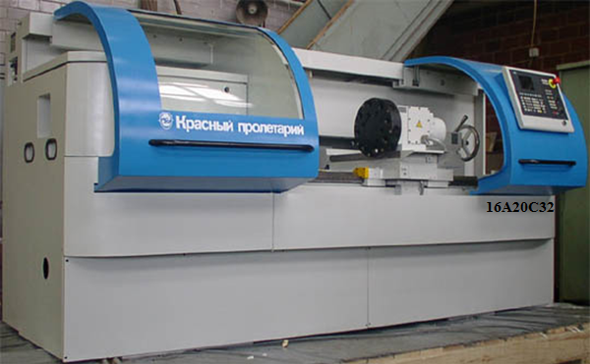
I FƏSİL. 16A20C32 MARKALI RPİ TORNA DƏZGAHI HAQQINDA
MƏLUMAT
1.1. 16A20C32 markalı RPİ torna dəzgahı və onun konstruktiv hissələri
16A20C32 markalı torna dəzgahı RPİ sistemi ilə təchiz olunmuşdur, yüksək dəqiqlik sinfinə malikdir, seriyalı və kiçik miqyaslı istehsalda istifadə olunur (şək.1.1).
Şək.1.1. 16A20C32 markal RPİ torna dəzgahı

Slide 7
Bu dəzgahın idarə olunması - idarəetmənin məqsədi, ida­rə­et­mə nəticələri (işçi orqanların yerdəyişmələri, müxtəlif mexa­niz­mlərin işləməsi) haqqında informasiyaların alınmasından, alın­mış informasiyanın analizindən (araşdırılmasından), qə­ra­rın hazırlanmsı və qəbul olunmuş qərarın icrasından ibarətdir.16A20C32 markalı RPİ torna dəzgahının konstruksiyasına nəzər salsaq aşağıdakı əsas hissələrdən ibarət olduğunu deyə bilərik:
-Ön aşıq
-İşçi sahə (yataq)
-Şpindel
-Arxa aşıq
-İdarəetmə paneli (Simulyator)
-Alət başlığı

Slide 8
16A20C32 markalı RPİ torna dəzgahları istehsalatda ən geniş yayılmış dəzgahlar sırasındadır. Markanın açılışına nəzər salaq:
-Markada göstərilmiş 1 rəqəmi dəzgahın torna dəzgahları qrupuna daxil olduğunu ;
-6 rəqəmi dəzgahın torna-yivaçma qrupuna aid olmasını göstərir ;
-A hərfi istehsalçının dəzgahı istehsal etdiyi xəttin nəslini göstərir ;
-20 rəqəmi dəzgahda şpindelin oxunun mərkəzindən yataq (stol) relslərinə qədər olan ən yaxın məsafəni bildirir (bu dəzgah üçün 200mm) ;
-C32 isə idarəetmə sistemini ifadə edən işarəetmədir (16A20C32 markalı RPİ torna dəzgahı 2Р22 model idarəetmə paneli istifadə edir).

Slide 9
1.2. 16A20C32 markalı RPİ torna dəzgahında emal edilə biləcək hissələr haqqında məlumat
Bildiyimiz kimi torna dəzgahlarında yalnız silindirik hissələr emal olunur. Belə ki, silindirik tip maşın hissələrinin həm daxili həm də xarici səthlərinin emalı həyata keçirilir.Bundan başqa silindirik detallarda torna dəzgahından fərqli olaraq işgil yuvaları barmaq frez dəzgahlarında yerinə yetirilir [7-8].
16A20C32 markalı RPİ torna dəzgahında emal ediləcək hissənin (pəstahın) materialı müxtəlif ola bilər. Bundan əlavə həmin pəstahın materialının mexaniki xassələrinin artırılması məqsədilə termiki emalı da nəzərdə tutula bilər ki, bu da öz növbəsində ciddi struktur dəyişikliklərinə gətirib çıxarır və alət təminatının seçilməsində öz rolunu oynayır.

Slide 10
16A20C32 markalı RPİ torna dəzgahında emal ediləcək hissələrin materialı polad,çuqun,aliminium,mis, plastik və s. ola bilər.
16A20C32 markalı RPİ torna dəzgahında hər hansısa hissənin emalı üçün hazırlıq proseslərinə başlayarkən ilk öncə həmin hissənin qabarit ölçüləri dəzgahın emal edə biləcəyi hissələrin maksimum ölçüləri ilə müqayisə olunur. Əgər emal edəcəyimiz hissənin ölçüləri bu ölçülər daxilində və yaxud bərabərdirsə ilkin mərhələdə deyə bilərik ki, bu pəstah 16A20C32 markalı RPİ torna dəzgahında emal üçün həndəsi ölçülər baxımından uyğundur. Bundan sonra pəstahın materialının araşdırılması aparılır. Material haqqında texnoloji və eskiz sənədlərindən ətraflı məlumat alınır. Bundan sonra dəzgahda aparılacaq emal növlərinə (tələbə uyğun olaraq - iç yonuş, üst yonuş, yiv açma, kəsmə və s.) uyğun olaraq alət və ucluqlar seçilir. Alətin seçilməsi prosesi ayrıca prosesdir və hesablamalardan ibarət geniş miqyasda aparılır. Günümüzdə alətin seçilməsi müasir proqram təminatları vasitəsilə aparılır. Bunun üçün verilənlər daxil edilir və nəticədə istifadə etməli olduğumuz alətlər seçilir [3].

Slide 11
O cümlədən alət materiallarının istehsal olunan məhsulun pəstah materialından asılılığını nəzərə almaq lazımdır. Bildiyimiz kimi alət materialları üç növ olur :
Alət materialları
Karbonlu poladlar
Tezkəsən alət poladları
Legirləyici poladlar

Slide 12

Məlumdur ki, maşınqayırma sahəsində istehsal olunan məhsullar mürəkkəbliyinə, istismar olunma yerinə (şəraitinə), ölçülərinə, materialına və s. xüsusiyyətlərinə görə bir birindən fərqlənir. Bu fərqlərin ən əsaslarından biri də emal olunacaq hissənin mürəkkəbliyidir. Günümüzdə istifadə olunan RPİ dəzgahlardan ən çox koordinat oxu olanların 5 sayda koordinat oxu vardır ki, bu da kifayət qədər mürəkkəb hissələrin emalında əlverişlidir.Haqqında danışdığımız 16A20C32 markalı RPİ torna dəzgahı isə 3 oxlu (X ,Y, Z) dəzgahlar sinfinə daxildir.
Bu dəzgahlarda hissələrin emalı zamanı istifadə olunan alət təminatının da dəzgahların özü qədər önəmi böyükdür. Bu alətlərin materialı, növü, ölçüləri, işləmə şəraiti və s. xüsusiyyətləri ayrıca hesablamalar və tədqiqatlar nəticəsində əldə olunur ki, bu da öz növbəsində emal olunacaq hissənin keyfiyyətinə, etibarlılığına, dəqiqliyinə və s. parametrlərinə birbaşa təsir edir. Alətlərin analizi günümzdə müasir proqram təminatlarının vasitəsilə ən son tələbatlara uyğun aparılır və qarşıya çıxa biləcək hər bir problem ayrı-ayrılıqda istehsal olunmuş alət üçün spesifik olaraq araşdırılır.

Slide 13
II FƏSİL. 16A20C32 MARKALI RPİ TORNA DƏZGAHLARINDA HİSSƏLƏRİN MEXANİKİ EMALININ ALƏT TƏMİNATINA AİD
ELMİ-TƏDQİQAT İŞLƏRİNİN ƏDƏBİYYAT İCMALI
2.1. Müxtəlif ədəbiyyat araşdırmalarından istifadə etməklə 16A20C32 markalı RPİ torna dəzgahlarında hissələrin mexaniki emalının alət təminatının tədqiqi
Alət materiallarının düzgün seçilməsinin emal olunan hissələrin keyfiyyət xarakteristikalarının, dəqiqlik parametrlərinin, əmək məhsuldarlığının və alətin kəsmə qabiliyyətinin artırılmasında rolu böyükdür. Əgər müəssisənin özündə alət sexi mövcuddursa bu müəssisənin iqtisadi durumu üçün çox əlverişli hesab olunur.Alət təssərüfatı müəssisəsi dedikdə aləti istehsal edən, layihələndirən, təmir və bərpası ilə məşğul olan , alət alan, satan, sexləri və şöbələri və digər alətə ehtiyyac duyulan obyektləri alətlərlə təmin edən şöbə və sexlərdən təşkil olunan müəssisədir. Məsələn, böyük maşınqayırma zavod və müəssisələrində çoxlu sayda texnoloji sağanaqlardan, kəsici alətlərdən, ştamplardan, dəzgahlar üçün tərtibatlarından, presformalardan, universal yığma tərtibatlardan və eyni zamanda köməkçi alətlərdən istifadə edilir.

Slide 14
Alətin kəsmə qabiliyyətinin yüksəldilə bilməsi üçün alət materiallarına qoyulan tələblər
Yüksək temperaturda istismara və yeyilməyə qarşı davamlı olmalı
Yüksək möhkəmliyə və bərkliyə malik olmalı
İqtisadi cəhətdən səmərəli olmalı
Termiki emalda, qaynaqda, lehimləmədə, itilənmədə və s. müəyyən qabiliyyətə malik olmalı
Soyuq və isti halda emal oluna bilməli
Kəsmə qabiliyyətinə malik olması

Slide 15
Alət istehsalında istifadə olunan materiallar
abraziv materiallar
mineral keramikalar
bərk xəlitələr
alət poladları
almazlar
yüksək bərkliyə malik materiallar

Slide 16
Alət poladları
Karbonlu poladlar
aşağı karbonlu poladlar
yüksək karbonlu poladlar
Legirləyici poladlar
Tezkəsən alət poladları

Slide 17
Ümumiyyətlə alət materiallarına qoyulan tələblər əsasən üç qrupa bölünür:
Alət materiallarına qoyulan tələblər
İstismar tələbləri
Texnoloji tələblər
İqtisadi cəhətdən səmərəli olması

Slide 18
İstismar tələbləri dedikdə, yüksək temperatura davamlılıq, yeyilməyə davamlılıq, lazımı bərklik, yorulmaya davamlıq, emal olunan materiala az uyğunluğu nəzərdə tutulur.
Texnoloji tələblər dedikdə yaxşı emal oluna bilməsi (əsasən pardaxlamada), plastiki deformasiya oluna bilməsi, termiki emal oluna bilməsi başa düşülür.
İqtisadi cəhətdən səmərəli olması dedikdə isə, maya dəyərinə təsir edən dəyərlərin maddi cəhətdən minimuma endirilməsi nəzərdə tutulur.
Legirlənmiş alət poladlarının tərkibi haqqında danışarkən isə ilk növbədə demək lazımdır ki, onların tərkibində legirləyici elementlər olur ki, bunlara da Mn, Si, Cr, W, V aiddir. Karbonlu alət poladlarına nisbətən legirlənmiş poladların kəsmə qabiliyyəti yüksək olur.Bundan əlavə legirlənmiş poaldların istiliyə davamlılığı 250° S-yə qədər ola bilir. Belə poladlar əsasən ştampların, kəsici alətlərin, ölçü alətlərinin və s. hazırlanmasında istifadə olunur. Bunlardan başqa ümumi sözlə desək, legirlənmiş poladlar neft sənayesində, energetika və kimya sahəsində, gəmiqayırmada, tikinti sahəsində geniş istifadə olunur.

Slide 19
Yüksək legirlənmiş çətin emal olunan və korroziyaya davamlı poladların emalı üçün istifadə edilən teskəsən alət poladları tərkibinə görə dörd qrupa bölünür:
Yüksək legirlənmiş çətin emal olunan və korroziyaya davamlı poladların emalı üçün istifadə edilən teskəsən alət poladları
Volframkobaltlı
Volframvanadiumlu
Volframkobaltvanadiumlu
Volframkobaltmolibdenli

Slide 20
Volframlı alət poladları
Р9K5
Р9K10
Р12Ф3
Р10Ф5K5
Р18Ф2K5
Р6M5K5
Р9M4K8

Slide 21
2.2. 16A20C32 markalı RPİ torna dəzgahlarının tətbiqi ilə hazırlanacaq hissənin mexaniki emalının alət təminatının təsnifatı
Alət - materialların torna dəzgahında kəsmə ilə emalında tətbiq olunan ucluqdan və tutqacdan ibarətdir. Tutqacın en kəsiyi dördbucaqlı və dairəvi olur.
Ucluq - ən geniş yayılmış metalkəsən vasitədir. O metal qatını əsas tilinin köməyi ilə kəsir. Əsas til düz və ya fasonlu ola bilərlər. Veriş həmişə kəsmə hərəkətinə perpendikulyar aparılır. Ucluqlar torna, frez, içyonuş və s. dəzgahlarda tətbiq olunurlar.
Ucluq materialı.
Ucluq materialı kimi dəyişiləbilən lövhələrdən istifadə edilir. Bu lövhələr üzərinə örtük çəkilmiş bər xəlitədən, keramikadan, almazdan və ya polikristal bornitriddən hazırlanır. Bərk xəlitə adətən əlvan və qara metalların emalında tətbiq olunurlar. Daha bərk materiallar (məsələn, çuqun) isə silisium-nitridlə emal edilirlər.Bəzi hallarda tezkəsən alət poladından da hazırlanmış ucluqların tətbiqinə rast gəlinir.

Slide 22
Ucluqlar aşağıdakı meyarlarına görə təsnif edilirlər
1.Kəsmə istiqamətinə görə.
Burada əsas tilin tutqaca nisbətən vəziyyəti kəsmə istiqamətini müəyyən edir. Onu da nəzərə almaq lazımdır ki, istiqamət pəstah baxımından verilir. Kəsmə istiqamətinə görə sağ, sol və neytral ucluqlar mövcuddur.
2.Emal vəziyyətinə görə.
Emal vəziyyətinə görə xarici və daxili olaraq ucluqlar iki qrupa bölünürlər. Daxili ucluqlar nisbətən kiçik başlığa və uzun tutqaca malik olur. Çünki, alət pəstahın daxilinə girməlidir. Tətbiq olunan torna əməliyyatından asılı olaraq xarici ucluqların müxtəlif növləri mövcuddur. Məsələn, yivlərin , boğazların, pillələrin açılması üçün tətbiq olunan ucluqlar.

Slide 23
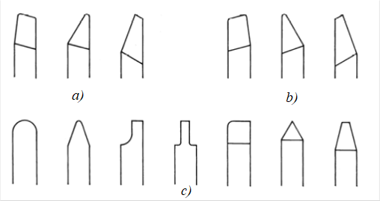
Əvvəllər dəzgahlarda istifadə olunan alətlər daha primitiv üsulla hazırlanırdı və daha tez sıradan çıxırdı. Ucluğun yeyilməsi zamanı həmin aləti (ucluğu) yonma daşına sürtərək yenidən hazırlayırdılar. Ucluq tamamilə qırılana qədər dəfələrlə yonularaq düzəldilən ucluqlar artıq mexaniki və kimyəvi xassələrinin bir çoxunu mənfiyə dəyişirdi. Bu da həm vaxt itkisi həm də iqtisadi baxımdan əlverişsiz idi. Əvvəllər istifadə olunan alətlərin formalarına nəzər salaq (şək. 2.1) :
Şək. 2.1. Əvvəllər istifadə olunmuş standart alətlərin sadə cizgiləri
a) Sol yonuş alətləri b) sağ yonuş alətləri c) neytral alətlər

Slide 24
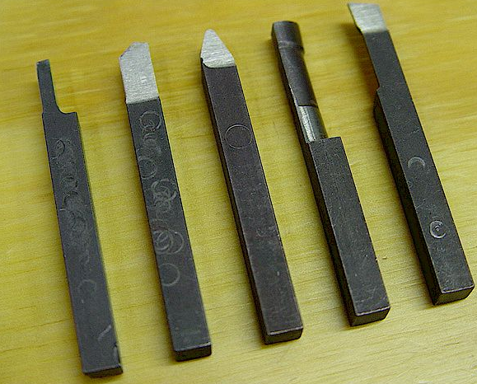
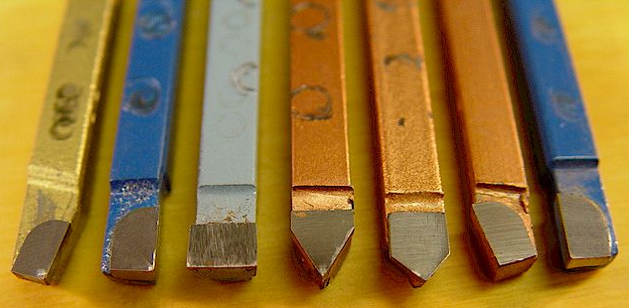
Göründüyü kimi o vaxtlar istifadə edilmiş alətlər dəqiqlik baxımından əlverişli deyildi. Belə ki, çertyojda verilmiş qismən mürəkkəb ölçülərin alınması ya çətinliklə başa gəlirdi ya da zay məhsulla nəticələnirdi. Bu da öz növbəsində həm vaxta həm də müəssisənin büdcəsinə zərər vermiş olurdu. Belə alətlərin real təsvirlərinə nəzər salaq (şək. 2.2).
a) yüksək kəsmə sürətində istismar
edilə bilən polad alətlər
b) lehimlənmiş karbid alətlər
Şək. 2.2. Ötən illərdə istifadə edilmiş alətlərin müxtəlif formaları

Slide 25
Qeyd etmək lazımdır ki, günümüzdə hələ də bu alətlərin istifadə edildiyi bir sıra müəssisələr vardır. Buna səbəb kimi müəssisənin daxilində alət sexinin olmaması, müasir alətlərin alınması üçün iqtisadi problemlər, alətlərin emal ediləcək materialın növünə görə seçiminin aparılmasını həyata keçirəcək kadr ehtiyyatının olmaması və s. göstərə bilərik. Amma birmənalı şəkildə demək lazımdır ki, müasir RPİ dəzgahların, xüsusi ilə də haqqında danışdığımız 16A20C32 markalı RPİ torna dəzgahının müasir alət təminatı olmadan istismarı mümkünsüzdür. Çünki əvvəlki alətlər həm dəqiqlik, həm möhkəmlik, həm sərtlik, həm də digər prioritetlər baxımından müasir alətləri əvəz edə bilməz.
İllər ötdükcə müasir RPİ dəzgahların inteqrasiyası nəticəsində onların öz tələbatı ilə yeni növ alətlərin istehsalına başlanıldı. Bu alətlər RPİ dəzgahlar üçün individualdır. Bu alətlərin ən müasirləri özləri ilə yeni xüsusiyyətlər də gətirdi. Bunlardan biri onların ucluqlarına istiqamətlənmiş daxili borucuğun olmasıdır ki, bunun vasitəsilə soyuducu və yağlayıcı maye birbaşa emal nöqtəsinə vurulur və qızmanın qarşısını kifayət qədər önləyir. Bu da öz növbəsində təhlükəsizlik baxımından yetərli addımdır .

Slide 26

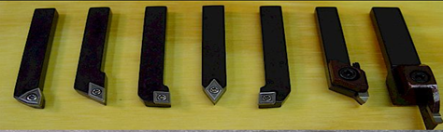
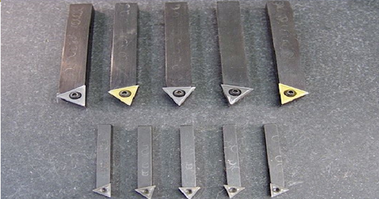
Aşağıdakı şəkildə daha müasir alətlərlə tanış olaq bilərik (Şək. 2.3).
a) dəyişdirilə bilən ucluqlara malik polad alətlər
b) dəyişdirilə bilən ucluqlara malik karbid alətlər
Şək. 2.3. Daha müasir illərdə istifadə olunan nisbətən müasir alətlər.

Slide 27
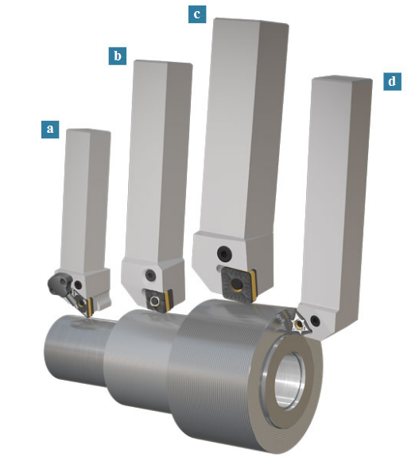
İllər ötdükcə hər tip emal ediləcək pəstah materialına görə xüsusi materialda alət (ucluq) istehsalı tələbatı artırdı. Artıq 21-ci əsrin ilk illərindən demək olar ki, hər növ material üçün uyğun olaraq alətlər mövcud idi. Artıq günümüzdə həm materiala görə, həm emal prosesinin növünə görə, həm də digər spesifik amillər baxımından yetərli növdə alətlər mövcuddur.Buna görə də artıq emalı mümkün olmayan hissə deyə bir şey demək olar ki yoxdur. Bu da günümüzdə maşınqayırma və mexanika sahəsinin sərhədsiz inkişafı deməkdir .
16A20C32 markalı RPİ torna dəzgahında pəstah üzərində tələbata uyğun olaraq bir neçə əməliyyatın aparıla biləcəyi artıq məlumdur. İndi isə bu əməliyyatlarla yaxından tanış olaq və uyğun olaraq alət təminatına nəzər salaq (pilləli val üzərində bunu rahatlıqla göstərə bilərik (şək. 2.4)).
Şək. 2.4. Pəstah üzərində aparılacaq əməliyyatlar və uyğun alətlər
a) pilləli valda emalın finiş mərhələsi
b) orta-kobud emal
c) kobud emal
d) üz (face) emalı

Slide 28
Şəkildən də məlum olduğu kimi emalın finiş emal (a), incə emal (b), kobud emal (c), səth yonuşu (d) kimi növləri vardır. Dəqiqliyin əldə olunmasına görə bu yonuş növləri müxtəlifdir. Məsələn, kobud emal zamanı dəqiqlik tələb olunmur. Bu zaman pəstah üzərindən daha böyük qalınlıqda emal payı götürülür. Nisbətən az qalınlıqda emal payının götürülməsi ilə gedən incə yonuş prosesində isə dəqiqlik nisbətən gözlənilməlidir.Finiş yonması zamanı isə ölçülərin çertyojun tələblərinə uyğunlaşdırılması prosesi baş tutur ki, bu da yüksək dəqiqliklə aparılacaq yonuş prosesidir. Qeyd etmək lazımdır ki, hər bir emal prosesinin özünə uyğun kəsmə parametrləri vardır. Misal üçün, dəqiqliyin daha çox tələb olunduğu emalda pəstahın fırlanma sürəti daha yüksək olmalıdır (16A20C32 markalı RPİ torna dəzgahı üçün tələblərə uyğun olaraq 800-2000 dövr/dəq seçilə bilər). Bundan başqa alətin irəliləmə sürəti, yəni veriş də uyğun olaraq hesablamalar nəticəsində seçilir.
İndi isə müxtəlif firmalara məxsus alətlərin konstruksiyası və iş prinsipi ilə yaxından tanış olaq:

Slide 29

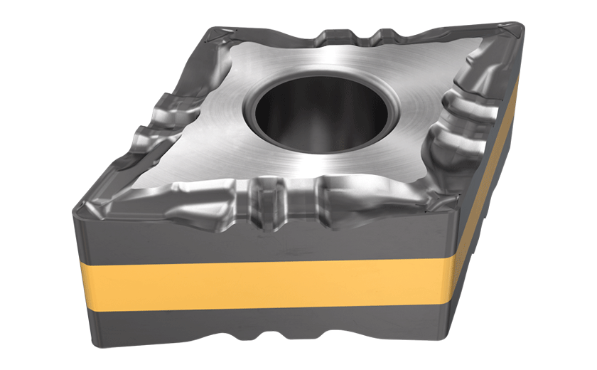
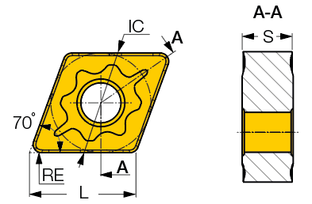
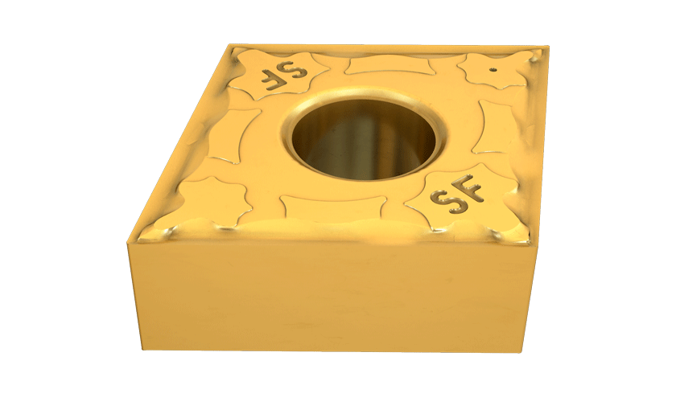
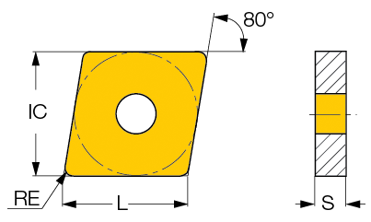
1) NEOTURN (ISCAR) firmasına məxsus “XNMG-F3P” -markalı romb şəkilli, iki uclu, 70 ° bucaq ölçülü ucluq. (şək. 2.5)
Bu ucluqlar əsasən son (finiş) və yarım-son (half-finiş) əməliyyatları üçün əlverişlidir.
Şək. 2.5. NEOTURN (ISCAR) firmasına məxsus “XNMG-F3P” – markalı ucluq və onun eskizi.
2) ISOTURN (ISCAR) firmasına məxsus “CNMG/CNGG-SF” – markalı romb şəkilli, iki uclu, 80 ° bucaq ölçülü ucluq. (şək. 2.6)
Bu ucluqlar təmizləmə əməliyyatları üçün ən uyğun hesab edilənlər arasında yer alır. Emalın son hissəsində ən nazik emal qatı götürməklə təmizlik sinfinə gətirilmə prosesində bu ucluqlardan istifadə olunur.
Şək. 2.6. ISOTURN (ISCAR) firmasına məxsus “CNMG/CNGG-SF” – markalı ucluq və onun eskizi.

Slide 30
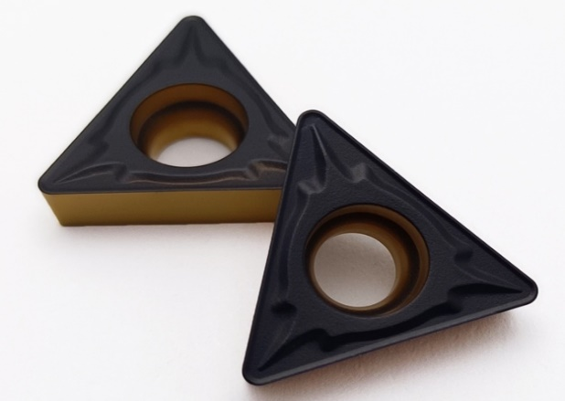
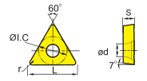
3) EASTOOL firmasına məxsus “TCMT” – markalı üçbucaq şəkilli, üç uclu, 60 ° bucaq ölçülü ucluq. (şək. 2.7)
Bu ucluqlar isə əsasən müəyyən bucaq altında üstyonuş əməliyyatları və faskaların açılması üçün əlverişli hesab olunur.
Şək. 2.7. EASTOOL firmasına məxsus “TCMT” – markalı ucluq və onun eskizi.

Slide 31
III FƏSİL. RPİ DƏZGAHLARDA ALƏT TƏMİNATININ TORNA EMALINDA XÜSUSİYYƏTLƏRİ
3.1. 16A20C32 markalı RPİ torna dəzgahlarında emal zamanı alətin materialının düzgün seçilməsi
Dəzgahda mexaniki emal öncəsi bir sıra hazırlıq prosesləri aparılır. Bu proseslərdən bəlkə də ən önəmlisi emal edəcəyimiz pəstahın materialına uyğun alət materialının seçilməsidir. Çünki qeyd etmək lazımdır ki, emalın keyfiyyəti birbaşa olaraq bu seçimdən asılıdır. Bundan əvvəl isə ümumiyyətlə emal prosesinin baş tutması üçün bu əməliyyat çox önəmlidir. Daha əvvəl də qeyd etdiyimiz kimi seçiləcək alətin materialının bərkliyi emal olunacaq pəstahın materialından 1,8 – 2 dəfə çox olmalıdır ki, alət vasitəsilə pəstahdan emal payı götürülə bilsin.
Əvvəllər alətlərin materiallarının seçilməsi müəyyən cədvəllər əsasında aparılırdı ki, bu cədvəllər də başda bərklik olmaqda bir neçə parametrin əsasında tərtib olunurdu. İllər ötdükcə isə texnologiyanın inkişafı bu prosesi həm bir qədər sadələşdirdi, həm də eyni zamanda rahatlaşdırdı. Belə ki, müəyyən proqram təminatlarının hazırlanması nəticəsində artıq alət materialının seçilməsi bir neçə saniyə daxilində yerinə yetirilir. Bunun üçün sistemə müəyyən verilənlər daxil edilir və daha sonra proqram özü istifadəçiyə hansı materialdan istifadə edə biləcəyini təqdim edir.Bu cür proqramlar həm vaxt baxımından, həm də rahatlıq baxımından çox əlverişli olduğundan demək olar ki, kifayət qədər qısa müddətdə bütün sənaye ölkələrində istifadə edilməyə başlanılmışdır. “ISCAR” şirkətinə məxsus kataloq şəkilli proqram təminatı buna misal olaraq göstərilə bilər. Onu da qeyd etmək vacibdir ki, bu proqram vasitələri özləri də həmin cədvəllər əsasında işləyir. Alət materialının seçilməsi üçün xüsusi uyğunluğa nəzər salaq: (cədvəl 3.1) .

Slide 32
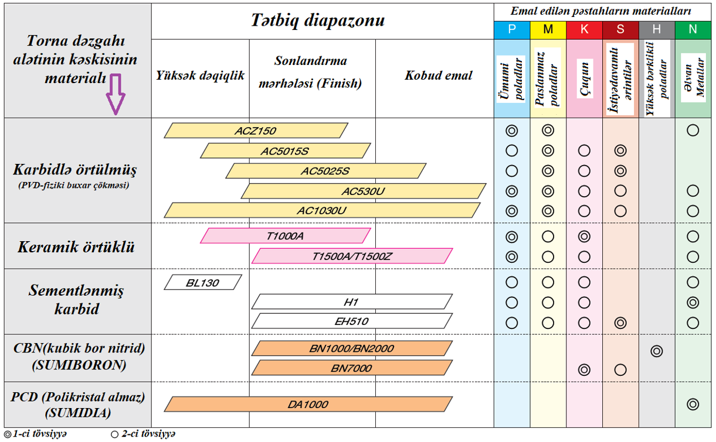
Müəyyən materiallara malik bir sıra torna dəzgahı alətlərinin ucluqlərinin istifadə oluna biləcəyi emalda pəstahın materialından asılılığı cədvəli (Cədvəl 3.1)

Slide 33
Cədvəldən də göründüyü kimi hər bir alət materialının emal edə biləcəyi material vardır. Misal üçün, “EH510” markalı ucluq sementlənmiş karbiddən istehsal olunmuşdur. Onun emal ed biləcəyi materiallar cədvəldən də göründüyü kimi ilkin tövsiyyədə istiyədavamlı ərintilərdən hazırlanmış pəstahlardır.Bunlardan əlavə əgər ehtiyac duyularsa ümumi poladlar, paslanmaz poladlar,çuqunlar və əlvan materiallardan hazırlanmış pəstahların emalında da istifadə edilə bilər. Yəni başqa sözlə desək, “EH510” markalı torna alət ucluqları yüksək bərklikli poladların emalı üçün uyğun deyildir. Başqa bir nümunəyə nəzər salsaq, “DA1000” markalı polikristal almazdan hazırlanmış alət ucluqları üçün deyə bilirik ki, bu növ ucluqlar əlvan metallardan (alüminium) istehsal olunmuş pəstahların emalı üçün uyğundur. Bu seçim prosesi emalın keyfiyyətinin özəyidir desək, yanılmarıq. Buna görə də, emal üçün ən önəmli proseslərdən sayılır ki, təməl proses kimi aparılması çox önəmlidir.Araşdırmalar göstərir ki, kor-təbii seçilmiş alətlə aparılmış emal prosesi, uyğun hesablamalar yolu ilə seçilmiş alət vasitəsilə aparılmış emaldan kəskin fərqlənir. Bunu daha yaxşı anlamaq üçün bir çox sınaqlar aparmaq mümkündür.Əyani olaraq bu prosesin nəticəsinə müəyyən mikroskopik nümunə üzərində baxaq: (Şək. 3.1)

Slide 34
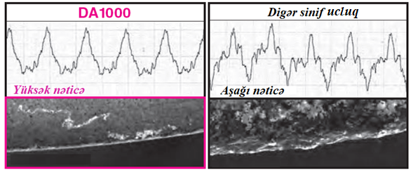
a) “DA1000” sinfinə aid “TPGW160308”
ucluğunun nəticəsi markalı
b) digər şərti markalı torna aləti
torna aləti ucluğunun nəticəsi
Şək. 3.1. “DA1000” sinfinə aid “TPGW160308” markalı və digər şərti markalı torna alətinin ucluğunun 17% Si-Al ərintisindən hazırlanmış pəstahın emalından sonra həmin pəstahın səthində yaranmış fərq.

Slide 35
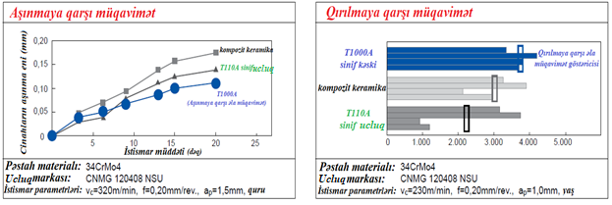
Bunlardan başqa “T1000A” sinfinə məxsus olan keramik örtüklü ucluqlara nəzər salsaq, deyə bilərik ki, bu materialdan olan ucluqlar ilkin tövsiyyədə ümumi poladlar və çuqun materiallı pəstahların emalı üçün əlverişlidir. Xüsusi hallarda isə bu sinif alət ucluqları ilə paslanmaz polad və əlvan metal ərintilərindən hazırlanmış pəstahların emalını aparmaq mümkündür.
“T1000A” sinif ucluqlarla digər sinif ucluqlar arasındakı bir neçə parametrin necə fərqləndiyini görmək üçün aşağıdakı qrafiklərə nəzər sala bilərik: (Şək. 3.2).
a) aşınmaya qarşı müqavimət b) qırılmaya qarşı müqavimət
Şək. 3.2. “T1000A” sinif torna aləti ucluqları ilə digər sinif ucluqlar arasında aşınmaya və qırılmaya qarşı müqavimət fərqlərinin qrafik təsviri.

Slide 36
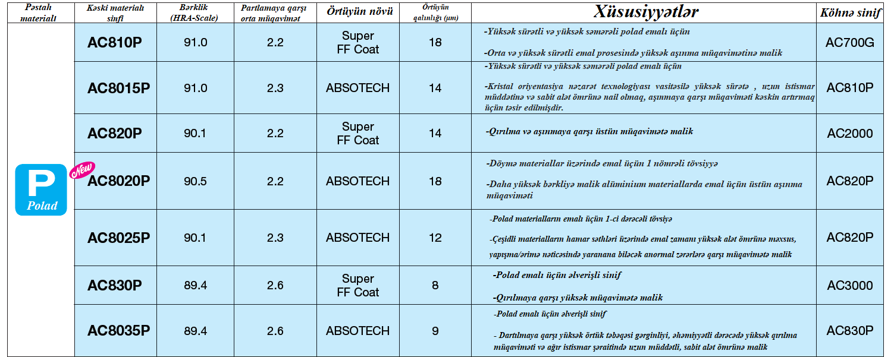
16A20C32 markalı RPİ torna dəzgahında emal prosesində istifadə ediləcək alətin ucluğunun seçilməsi prosesini daha dərindən başa düşmək üçün polad materialların emalı üçün istifadə olunan bir neçə ucluq materialları sinfini özündə birləşdirən cədvələ nəzər sala bilərik: (cədvəl. 3.2)
16A20C32 markalı RPİ torna dəzgahında emal prosesində polad materialların emalı üçün istifadə ediləcək alətin ucluğunun seçilməsi prosesini özündə birləşdirən cədvəl

Slide 37
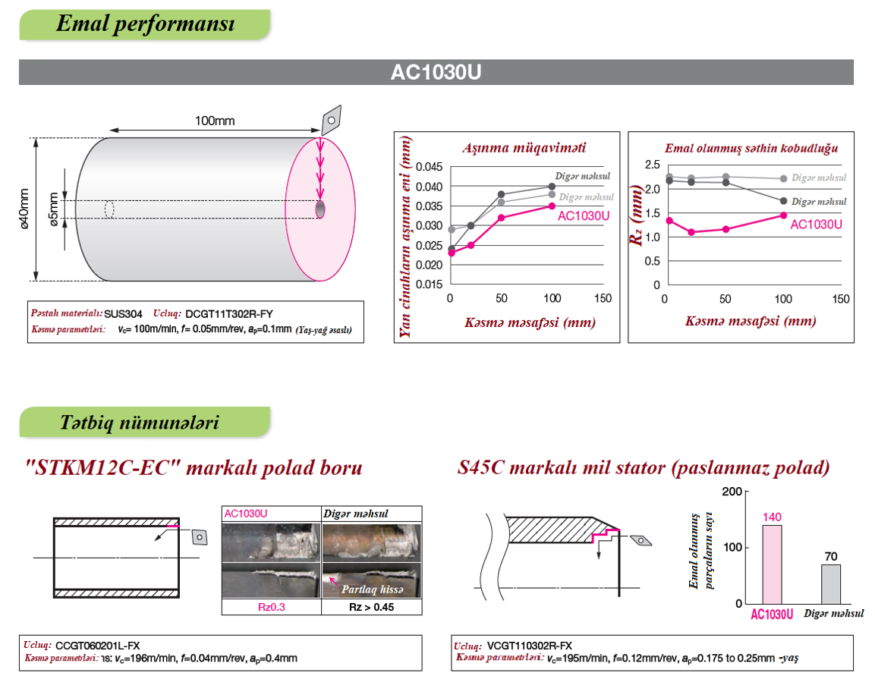
Aşağıdakı şəkildə ixtiyari nümunə kimi götürdüyümüz karbid örtüklə örtülmüş «AC1030U» sinif ucluğun xüsusiyyətləri ilə yaxından tanış ola bilərik. (şək. 3.3)

Slide 38
Bu sinif ucluq materiallarında yeni PVD (physical vapor deposition - fiziki buxar çökməsi) örtüyü və xüsusi sərt karbid substratı istifadə edilir. PVD (fiziki buxar çökəsi) örtüyü həmçinin nazik təbəqə örtük kimi də tanınır ki, bu da bərk materialın vakuumda buxarlanaraq bir hissənin səthə çökdürülməsi prosesidir.
Bu növ ucluqlara çəkilmiş PVD örtüklər yüksək temperaturun təsirindən ərimə və partlamanın qarşısını alır, emal olunmuş pəstahın səthində yüksək keyfiyyət əldə etməyə xidmət edir.
Ümumiyyətlə torna dəzgahı alətlərinin ucluqlarında mexaniki emal prosesində baş verə biləcək yeyilmə və aşınmaları araşdırdıqda , ən çox baş verən aşınmaların termo-mexaniki aşınma olduğu ortaya çıxır. Termo kimyəvi aşınmanı vizual olaraq da təsbit etmək mümkünür. (şək.3.4). Bu aşınmanın bir neçə səbəbi ola bilər:
Termal şok (ucluğun fərqli nöqtələrində soyuqdan istiyə və ya əksinə istiqamətdə sürətli temperatur dəyişikliyi)
Mexaniki şok (ucluğun müxtəlif nöqtələrinin dəyişən yüklər altındakı gərilmə fərqi)
Termal tezlik (ucluğun çalışma temperaturunun ani dəyişmə tezliyi)

Slide 39
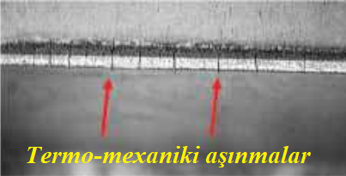
Bu səbəblərdən dolayı ucluğun uc nöqtələrində onun kənarları boyunca çatlar əmələ gəlir.Nəticədə bu çatlar zaman keçdikcə aşınaraq tökülür və mexaniki emal prosesində zay məhsul alınmasına gətirib çıxarır.
Şək. 3.4.Torna aləti ucluğu üzərində baş vermiş termo-mexaniki aşınmalar

Slide 40
Bu termo-mexaniki aşınmaların da müəyyən vaxtlarda baş verdiyi araşdırmalar nəticəsində məlum olmuşdur. Belə ki, nahamar səthə malik kələ-kötür pəstahların emalı, iri həndəsi ölçülərə malik pəstahlar üzərində emal zamanı soyuducu-yağlayıcı mayenin verimində qeyri-bərabərlik.
Termo-mexaniki aşınmaların qarşısını almaq və minimuma endirmək üçün bir sıra tədbirlər aparmaq mümkündür:
Soyuducu-Yağlayıcı mayenin temperatur və təzyiqi araşdırılır və əgər standarta uyğun deyilsə düzəldilir. (Və yaxud ehtiyyac yoxdursa bu mayedən emalda istifadə edilmir)
Ucluğun üzərinə Ti(C,N) + Al₂O₃ ərintisi çəkərək daha yüksək performans əldə edə bilərik. Bu materialın amələ gətirdiyi termo-mexaniki aşınmalara qarşı davamlılıq daha üstün emal prosesi yaradacaqdır və bu cür aşınmaların daha aşağı temperaturlarda baş verməsinin qarşısını alacaqdır.Kəsmə sürətinin və verişin azaldılması da termo-mexaniki aşınmaları minimuma endirməkdə mühim rol oynayan faktordur .

Slide 41
3.2. Alət təminatının mexaniki, kimyəvi xassələrinin və ölçülərinin xüsusiyyətləri
Bildiyimiz kimi hazırda alət istehsalında bir sıra materiallardan istifadə olunur ki, onların da hər birinin öz işləmə şəraiti vardır. Alət materiallarından biri olan alət poladlarının bir sıra xassələrini analiz edə bilərik.
Qeyd etdiyimiz kimi alət poladları özləri kimyəvi tərkiblərinə görə 3 qrupa bölünürlər. Bunlara karbonlu poladlar,legirləyici elementli poladlar,tezkəsən alət poladları daxildir.Karbonlu poladlar tərkibindəki karbonun miqdarına görə 2 qrupa bölünür ki, bunlara da aşağı karbonlu və yüksək karbonlu poladlar aiddir.
İstehsalda istifadə edilən karbonlu poladların tərkibində əsasən Fe –un miqdarı 97 %-dən 99,5%-ə qədər olur. Karbonlu poladlarda Fe –dan əlavə bir sıra başqa elementlər də olurki, bu elementlərdən bir hissəsi polad istehsalı texnologiyasının tələbinə görə (Si, Mn), müəyyən hissəsi poladın tərkibindən tamamilə kənar etmək mümkünsüz olduğuna görə (S, P, O, N, H) və bir hissəsi də təsadüfən yaranmış səbəblərdən (Cr, Ni, Cu – şixtə vasitəsilə keçmə) tərkibdə qalır. Yalnız karbon polada xüsusi məqsədlə verilir.Karbonun cüzi miqdarı belə poladın tərkibinə təsir göstərə bildiyindən karbona poladın tərkibinin əsas elementi deyilir.
Tərkibində 2,14% karbon, 0,8%-dən az manqan, 0,35%-dən az silisium və dəmirdən ibarət ərintilərə karbonlu poladlar deyilir ki, bu poladların da tərkibində 0,04%-dən az kükürd və eyni qədər də fosfor olur. Sənayedə daha çox istifadə edilən poladların tərkibində ümumiyyətlə götürsək, 1,2% -dək karbon olur.
Bir çox hallarda karbonlu poladların mexaniki xassələrinin artırılması məqsədi ilə onların termiki emalı aparılır. Bu zaman poladın kimyəvi tərkibindəki karbonun miqdarı müəyyən çərçivədə (0,3%-dən çox) olmalıdır.
Termiki emal vasitəsilə (tablama) karbonlu poladların möhkəmliyini, bərkliyini, sərtliyini və başqa xassələrini 3-5 dəfə artırmaq mümkündür ki, bu da kifayət qədər yetərli nisbətdir.
Qeyd etdiyimiz kimi poladın tərkibində karbonla yanaşı Si, Mn, P, S, Cr, Ni və s. kimi daimi elementlər də vardır. Bunlardan başqa onun tərkibində N, O, H elementlərinin də olması mümkündür .

Slide 42
Ümumiyyətlə 16A20C32 markalı RPİ torna dəzgahının alət təminatının 7 əsas xassəsi mövcuddur:
yüksək temperaturda sərtlik
möhkəmlik
zərbələrə qarşı müqavimət
aşınmaya qarşı müqavimət
kimyəvi sabitlik
aşağı sürtünmə əmsalı
iqtisadi ucuz

Slide 43
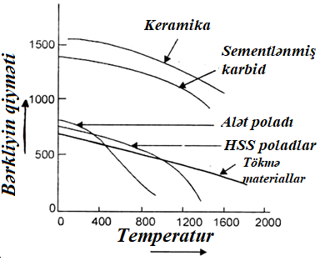
Yüksək temperaturda sərtlik dedikdə, alətin istismarı zamanı yaranmış temperaturda həmin alətin sahib olduğu sərtiyin qiyməti nəzərdə tutulur.Temperaturun artması ilə sərtliyin azalması məlumdur. Alətlər təxminən 600 – 1800 °C temperatur intervalında istismar edildikdə öz sərtliyini qorumağı bacarmalıdır. Aşağıdakı qrafikdə müxtəlif materialdan hazırlanmış alətlərin temperaturdan asılı olaraq bərkliklərinin dəyişməsini görə bilərik. (şək.3.5)
Şək.3.5. Müxtəlif materialdan hazırlanmış alətlərin temperaturdan asılı olaraq bərkliklərinin dəyişməsi.

Slide 44
Sərtlik qədər möhkəmlik də alətlərin istismarında önəmli faktordur. Belə ki, alət nə qədər möhkəm olarsa, istismar müddəti (ömrü) bir o qədər uzun olacaqdır. Başqa dildə desək, qırılmadan uzun müddət işləyəcəkdir.
Aşınmaya qarşı müqavimətin yüksək olması alətin kəsən hissəsinin (ucluğunun) uzunömürlülüyünü artırır. Zaman keçdikdə həmin hissələr aşınmalara sözsüz ki, məruz qalır. Lakin, düzgün istehsal prosesi ilə alətlərin aşınmaya qarşı müqaviməti maksimum dərəcədə artırıla bilər.
Alətlər zərbələrə qarşı müqavimətə də malik olmalıdır.Bu müqavimət ən çox da, kələ-kötürlüyü çox olan pəstahların emalı zamanı ehtiyyac duyulandır. Bundan əlavə alətlər emal prosesinə uyğun olaraq hər nə qədər gediş təkrarlayacaqsa, bir o qədər daha çox zərbələrə qarşı müqavimətli olmalıdır. Çünki, hər dəfə yenidən pəstaha yaxınlaşan və emal payı götürməyə başlayan alət (ucluq) aldığı zərbəni dəf etməyə qadir olmalıdır.
Alətlərdə sürtünmə əmsalının qiyməti də emal prosesinə təsir göstərən faktorlardan önəmlisi sayılır. Emal prosesində sürtünmə əmsalının minimuma endirilməsi ilə alətin uzunömürlülüyünü artıra və yaranan emal temperaturunu aşağı sala bilərik.
Günümüzdə müxtəlif sahələrdə rast gəldiyimiz rəqabət alət bazarında da öz təsirini göstərən amildir.Belə ki, alət əgər həm normativ tələblərə cavab verirsə, həm də iqtisadi səmərəlidirsə bu zaman bazarda daha çox istehlak qailiyyətinə malik olacaqdır.
Hər bir alətin və ucluğun aid olduğu sinif və modelə uyğun olaraq öz istehsal ölçüləri olur.

Slide 45
IV FƏSİL. 16A20C32 MARKLI RPİ DƏZGAHLARDA ALƏT TƏMİNATININ TORNA EMALINDA TEXNOLOJİ AMİLLƏRİN (KƏSMƏ REJİMLƏRİNİN) ELEMENTLƏRİNDƏN ASILILIĞI
4.1. 16A20C32 markalı torna dəzgahında aparılan mexaniki emalda kəsmə rejiminin müxtəlif parametrlərdən asılılığı
Dəzgahda emal prosesinə sərf edilən əsas vaxt kəsmə rejimi hesabına formalaşdırılır.Bu rejimə kəsmə gedişi, kəsmə dərinliyi və kəsmə sürəti daxildir. Qeyd edək ki,kəsmə rejimi texniki tələbləri gözləyərək əmək sərfiyyatına qənaəti təmin etməlidir. Hər bir texnoloji keçidə düşən əsas vaxtın hesablanması aşağıdakı düstura əsaslanır:
T_{əs} = (Z/n∙s) ∙ i
Burada:
Z – kəsim istiqamətində alətin emal etdiyi hissənin uzunluğudur, mm.
n - bir dəqiqə ərzində hissənin dövlərinin sayıdır, dövr/dəq.
s- alətin ucluğunun bir dəqiqə ərzində getdiyi məsafə, yaxud gedişdir, mm/dəq.
i - gedişlərin sayıdır.
Göstərilən bu düstur bütün dəzgahlar üçün ümumi formaya məsusdur.
Lakin müxtəlif dəzgahlarda əsas vaxt formalaşdırılan zaman bu kəsmə parametrlərinin hər birinin özünə xas hesablanması qaydası vardır.

Slide 46
Emal edilən hissənin uzunluğu aşağıdakı kimi hesablanır:
Z=L₁+L₂+L₃
Burada:
L₁- eskiz üzrə emalın uzunluğudur, mm.
L₂ - alətin ucluğunun girişi və çıxışı üzrə əlavə uzunluqdur, mm.
L₃ -sınaq yonuşu üzrə əlavə uzunluqdur, mm.
Gedişlərin sayını müəyyən etmək üçün aşağıdakı düsturdan istifadə edilir:
i=h/t
Burada:
h-real ölçülərə və eskizə əsasən hissədən götürüləcək emal payının qalınlığıdır, mm.
t- kəsmə dərinliydir, mm.

Slide 47
İçi boş olan pəstahların emalı zamanı hissənin uzunluğunu hesablamaq üçün aşağıdakı düsturdan istifadə olunur:
Z=(D-d)/2
Burada:
D- içi boş hissənin xarici diametri, mm.
d – eyni hissənin daxili diametri, mm.
Bir dəqiqə ərzində emal olunmuş hissənin dövrlər sayını müəyyən etmək üçün aşağıdakı düsturdan istifadə olunur:
N=1000V / π∙D
Burada:
V - kəsmə sürəti, m/dəq.
D - hissənin diametri, mm.
π - sabit kəmiyyətdir = 3,14.
Aşağıdakı düsturdan istifadə etməklə isə kəsmə sürətini hesablamaq mümkündür:
V= π∙D∙n/1000

Slide 48
Kəsmə rejiminin seçilməsinin konkret metodikası vardır ki, bu metodika da birbaşa olaraq normativlərin hazırlanması prinsipləri və xarakterlərindən asılı olur. Ümumi maşınqayırma normativinin tətbiqi zamanı torna dəzgahında kəsmə rejiminin parametrlərini aşağıdakı ardıcıllıqla müəyyən edə bilirik:
1. Kəsmə dərinliyinin müəyyənləşdirilməsi. Emal dərinliyi kiçik olduğu zaman kəsmə dərinliyi elə ona bərabər olur. Emal dərinliyi böyük olduğu zaman isə hansı dəzgahın gücü daha azdırsa, o dəzgahda kəsmə rejimini bir neçə gedişə bölərək müəyyən olunur.
2. Gedişin seçilməsi. Emal olunacaq pəstahın dəzgaha bərkidilməsinin möhkəmliyindən, dəzgah-pəstah-alət-support sisteminin texnoloji ehtibarlığının qiymətindən asılı olaraq seçilir. Gedişin normativ ədədi qiyməti kəsmə dərinliyindən, emalın həndəsəsindən və ucluğun növündən asılı olaraq seçilir.
3. Kəsmə sürətinin müəyyən edilməsi. Kəsmə rejimi normativlərindən biri olan kəsmə sürətinin hesablanması birmənalı şəkildə alətin və emal olunan pəstahın materialından, emal prosesinin növündən, qəbul olunmuş kəsmə dərinliyindən və gediş sürətinin qiymətindən asılıdır.

Slide 49

4. Seçilən kəsmə rejiminin dəzgahın faktiki gücü ilə yoxlanılması (müqayisəsi). Bunun sınağı üçün ilkin olaraq verilmiş tapşırığı yerinə yetirmək üçün tələb olunan gücün qiyməti müəyyən olunur. Sonra tələbat gücü avadanlığın gücü ilə müqayisə edilir. Bu prosesdə əsas diqqəti dəzgahın texniki normativ sənədlərində (pasportunda) göstərilmiş gücdən nə qədər səmərəli istifadə olunduğuna yetirmək lazımdır. Dəzgahın gücü tapşırıqda tələb olunan gücdən hər zaman çox olmalıdır .
Əsas vaxtın hesablanması. Bu zaman aşağıdakı düsturdan istifadə edə bilərik:
T_{əs}=(L₁+L₂+L₃)/(n∙s) ∙i
6. Köməkçi vaxtın hesablanması. Seriyalı istehsal aparıldığı zaman köməkçi vaxtı aşağıdakılar əmələ gətirir:
a) pəstahın bərkidilməsi və və hazır detalın açılması;
b) keçid proseslərinə sərf edilmiş müddət;
c) dəzgahın iş rejiminin dəyişdirilməsi və alətin yenisi ilə əvəzlənməsinə xərclənmiş müddət;
d) prosesə nəzarətə sərf edilmiş müddət.
Bu proseslərin hər birinə sərf edilmiş müddət normativ sənədlərdən götürülür.

Slide 50
4.2. 16A20C32 markalı RPİ torna dəzgahında müxtəlif materiallı pəstahların emalı üçün seçilmiş alət təminatının istismar şəraitləri
16A20C32 markalı RPİ torna dəzgahında istifadə etdiyimiz alət təminatının istismar şəraiti haqqında danışmazdan öncə bu dəzgahların özlərinin spesifik istismar şəraiti haqqında da məlumatlı olmaq lazımdır. Belə ki, bu dəzgah aşağıdakı şərtlər daxilində istismar edildikdə, lazım olan məhsuldarlıq və tələb olunan emal dəqiqiliyinə (keyfiyyətə) malik istehsal baş tuta bilər:
ətraf mühitin temperaturu 30°C – dən aşağı olmalı
nisbi rütubətlilik 80%-dən aşağı olmalı
vibrasiyalardan kənar ərazidə yerləşdirilməli (lazım gəldikdə dəzgahın ətrafında vibrasiyaya davamlı xəndək quraşdırılmalı)
günəş işığı və radiasiya təsirindən uzaqda yerləşdirilməli

Slide 51
Əgər dəzgahda revolver başlıq mövcuddursa, bu zaman alətlər həmin revolver başlığa və ya alət tutanlara bərkidilir. Bu səbəblə də istifadə etdiyimiz bu köməkçi alətlər silindirik və ya prizmatik bazalaşan olurlar. Bu silindrik quyruqlu köməkçi alətlər sistemi alətin tutqacının buradakı revolver başlığa maksimum dəqiq bərkidilməsini təmin edir və buradakı vint köməyi ilə alətin tutqacı həm ox boyunca həm də radial istiqamətlərdə yerdəyişməni ala bilir. Digər alətlər sistemini, yəni, prizma ilə bazalaşmış köməkçi alətlər sistemi alətin tutqacını revolver başlığa müəyyən elementlərin köməyi ilə bərkidilməsini təmin edir. Haqqında danışılan silindrik quyruqlu sistem alətin tutqacı və alətin altında yerləşən müxtəlif pazlardan ibarət olur. Əgər emal olunacaq dəliklər daha dərin olarsa, bu zaman daha uzun ölçlü alət tutqaclarından və yaxud borştanqalardan istifadə edilir. Prizmatik bazalaşan köməkçi alətlər sistemi iki başlı alət tutqacından, perpendikulyar pazları olan alət tutqacından, iki ucluqlu alət tutqacından, soyuducu-yağlayıcı mayeni ayıran mexanizmdən, üç tərəfli alət tutqacından və bunalardan əlavə silindrik quyruqlu alətləri bərkitmək üçün tutqacdan ibarət olur.

Slide 52
Alət təminatının təşkili proseduruna aşağıdakılar aiddir:
konstruktor sənədlərinə texnoloji nəzarət edilməsi (buraya, həndəsi ölçülər, radius və diametr, haşiyəli yivlər, materiallar və həmçinin örtüklər aid edilir
kinematik sxemlərin sadələşdirilmə prosesləri
texnoloji və fərdi xüsusiləşmə proseslərinin inkişaf etdirilməsi
texnoloji prosesin xüsusi tipləşdirilmə halları
texnoloji sağanaq və konstruktiv elementlərin unifikasiya edilməsi
müxtəlif alət və sağanaqlara olan tələbatların analizi və hesabatı
ehtiyat baza alətlərinin hesabatı (mərkəzi alət anbarınlarında olan xüsusi istismar fondu)

Slide 53

16A20C32 markalı RPİ dəzgahında bərkidilmiş və emalı aparılacaq pəstah üçün seçilmiş alət təminatı bu pəstah üzərində aparılacaq proseslərin növündən və sayından asılı olaraq müxtəlif ola bilər. Bu proseslərin çoxluğunu nəzərə alaraq həm vaxta, həm də işçi sayına qənaət etmək üçün universal dəzgahların istehsalına başlanılmışdır ki, bu dəzgahlar da öz növbəsində istehsal prosesinə xeyli tövhə vermişdir.Misal üçün, polad materialdan hazırlanmış müəyyən həndəsi ölçülərə malik pəstahda xarici, daxili və alın səthində çuxurların açılması və kəsmə proseslərini nəzərdən keçirək: (şək. 4.1)

Slide 54
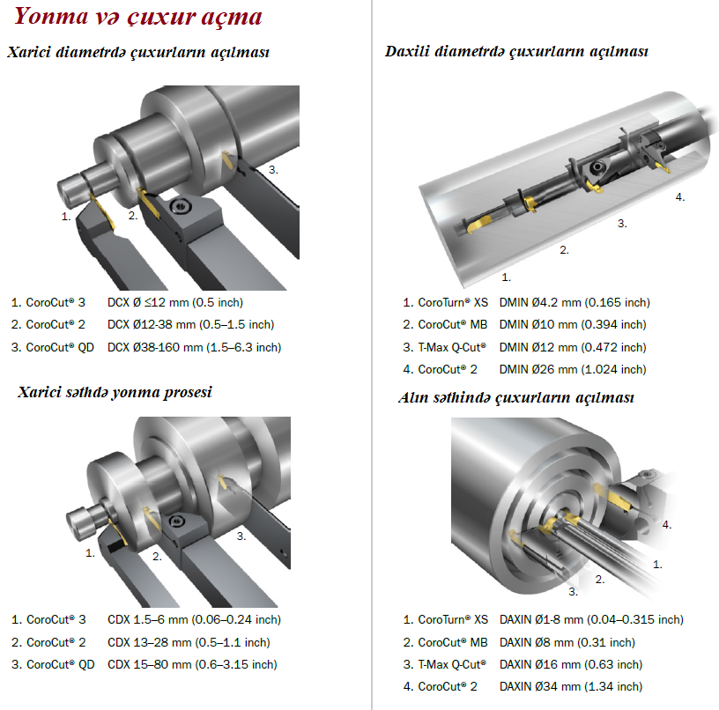
Şək.4.1. Polad materialdan hazırlanmış müəyyən həndəsi ölçülərə malik pəstahda xarici, daxili və alın səthində çuxurların açılması və kəsmə prosesləri

Slide 55
Şəkillərdən də göründüyü kimi hər bir alətin istismar yeri və şəraiti müxtəlifdir.Bu müxtəliflik onların ən çox həndəsi ölçülərinə əsaslanır. Məsələn, “CoroCut 3”- markalı çuxur açan alətlə 12 mm-ə bərabər və ondan daha kiçik dərinlikli çuxurları açmaq mümkündür. Başqa sözlə, bu alətlə 12 mm-dən daha dərin çuxur açmaq istəyərkən, fırlanmaqda olan pəstah alətin kəsici olmayan hissəsinə-tutqaca toxunacaqdır. Bu da qəza şəraiti sayılır. Bu hal hətta operatorun xəsarət alması ilə də nəticələnə bilər. “CoroCut 2”- markalı alətin aça bildiyi çuxurların dərinlik diapazonu isə 12-38 mm arası dəyişir. Eyni prinsip daxili çuxur açan alətlər üçün də keçərlidir. Belə ki, “CoroTurn XS” markalı daxili çuxur açan alətin aça bildiyi çuxurun diametri 4.2 mm-ə qədərdir. “CoroCut 2” markalı daxili çuxur açan alətin aça bildiyi çuxurun diametri isə bundan bir qədər çox, yəni 26 mm-ə qədərdir .

Slide 56
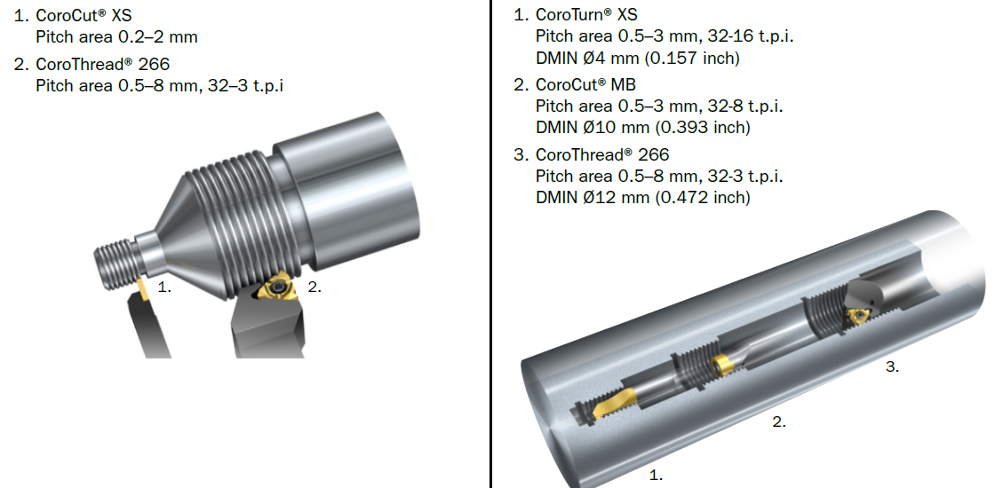
İndi isə daxili və xarici yivlərin açılması üçün istifadə olunan alətlərin nümunələrinə baxaq (şək.4.2):
a) xarici yivlərin açılması b) daxili yivlərin açılması
Şək.4.2. Daxili və xarici yivlərin açılması üçün istifadə olunan müxtəlif model alətlər və parametrləri

Slide 57
Göründüyü kimi bu alətlərin hər birinin öz işçi sahəsi vardır. Emalın tələbat üzrə çertyojlarına görə uyğun aləti seçib emal prosesini yerinə yetirmək mümkündür.

Slide 58
Diqqətiniz üçün təşəkkürlər...

